Slide 1
Misura della dose assorbita
mezzo materiale uniforme
immerso in un campo di
radiazioni ionizzanti
. . . . . . . . . . . . .
. . . . . . . . . . . . .
. . . . . . . . . . . . .
. . . . . . . . . . . . .
. . . . . . . . . . . . .
. . . . . . . . . . . . .
. . . . . . . . . . . . .
. . . . . . . . . . . . .
P
misurare la dose assorbita (D_{M})
in un punto (P) di tale mezzo
scopo
D_{c}
cavità intorno a P e si introduce un “dosimetro” (D_{c})
. . . . . . . . . . . . .
. . . . . . . . . . . . .
. . . . . . . . . . . . .
. . . . . . . . . . . . .
. . . . . . . . . . . . .
. . . . . . . . . . . . .
. . . . . . . . . . . . .
. . . . . . . . . . . . .
P
perturba il campo preesistente

Slide 2
Misura della dose assorbita
Il dosimetro è costituito generalmente da un materiale C sensibile alle radiazioni che riempie un volume V. L’introduzione del dosimetro nel mezzo crea in esso una cavità che provoca un perturbazione.
La teoria della cavità consente di ricavare, dalla dose misurata D_{C}, la dose assorbita nel mezzo in assenza di dosimetro, D_{M} ricavando il fattore di correzione f.
Se il materiale C del rivelatore, fosse della stessa natura del materiale M costituente il mezzo irradiato, il valore della dose assorbita sarebbe quello cercato.
La determinazione di f è l’obbiettivo della teoria della cavità

Slide 3
Misura della dose assorbita
La cessione di energia al mezzo da parte della radiazione indirettamente ionizzante avviene in due stadi successivi:
i fotoni primari trasferiscono energia ai secondari (e⁻)
i secondari depositano energia in collisioni

Slide 4
Piccola cavità (Teoria di Bragg - Gray).
Ipotesi: le dimensioni della cavità sono piccole rispetto:
al percorso dei secondari carichi prodotti, per cui essi attraversandola perdono solo una piccola frazione di energia (nell’ipotesi di rallentamento continuo,ossia tutta l’energia cinetica ceduta alla materia si suppone sia assorbita in quel punto);
al libero cammino medio dei primari in modo da poter trascurare le interazioni che questi subiscono nella cavità.
Per le ipotesi fatte la fluenza dei secondari non è perturbata dalla presenza della cavità. La dose nei due mezzi è data dalla :
La costante S^{C}_{M} è pari quindi al rapporto tra i valori medi dei poteri frenanti massici per collisione nei due mezzi C e M, dove la media è effettuata sullo spettro di rallentamento dei secondari carichi.

Slide 5
Piccola cavità (Teoria di Bragg-Gray).
Andamento dei parametri S^{C}_{M} in funzione dell’energia degli elettroni nel caso di un dosimetro di polietilene immerso in acqua, carbonio, alluminio, ferro e piombo.

Slide 6
Piccola cavità (Teoria di Bragg-Gray).
Il punto chiave della teoria della piccola cavità è che essa non deve perturbare il flusso dei secondari carichi, in modo che l’energia assorbita all’interno della cavità sia uguale quella assorbita in assenza del dosimetro, trascurando l’energia assorbita per interazione dei primari.
E’ chiaro che le dimensioni della cavità rappresentano il limite all’applicabilità della relazione di Bragg-Gray perché, se le dimensioni superano il percorso medio dei secondari carichi, esse perdono una frazione non trascurabile di energia all’interno della cavità.
Le cavità piccole sono facilmente ottenibili con mezzi gassosi, nei quali il percorso degli elettroni secondari è dell’ordine di qualche cm (in aria a pressione atmosferica e per energie dell’ordine del centinaio di keV). All’aumentare dell’energia, cresce il percorso medio degli elettroni e di conseguenza diminuiscono le possibilità di creare una cavità piccola. Una cavità può essere resa più piccola rispetto al percorso dei secondari carichi anche diminuendo la pressione del mezzo all’interno della cavità.

Slide 7
Cavità grande
Ipotesi:
le interazioni dei fotoni primari nel mezzo C non possono essere trascurate. La dose assorbita nella cavità è dovuta prevalentemente alle interazioni dei fotoni nella cavità ed il suo valore è proporzionale al coefficiente di assorbimento di energia massico. Pertanto fattore f:
Andamento di μ^{C}_{M} in funzione dell’energia dei fotoni nel caso di un dosimetro di polietilene immerso in acqua, carbonio, alluminio, ferro e piombo.

Slide 8
Cavità intermedia
Ipotesi: le dimensioni della cavità sono confrontabili con il percorso degli elettroni secondari. La dose assorbita nel materiale del dosimetro è causata sia dagli elettroni prodotti nel mezzo circostante e sia nel dosimetro stesso. Pertanto:
dove
Dove β è il coefficiente di attenuazione efficace per gli elettroni e g il percorso medio nella cavità
I due mezzi C e M si dicono equivalenti quando hanno eguali coefficienti di interazione (ossia stesso potere frenante massico e coefficiente di assorbimento di energia massico). La cavità si dice omogenea.

Slide 9
Più in generale il dosimetro può avere pareti di spessore t_{W} di natura W diversa dal rivelatore e dal mezzo circostante.
Mezzo M
t_{c}
Pareti W
Materiale dosimetrico C
Quadro riassuntivo dei valori di f in funzione delle dimensioni della cavità t_{C}, delle pareti di spessore t_{W} e del percorso dei secondari carichi R.
 | t_{W} << R | t_{W} >> R
t_{c} << R
t_{c} ≈ R
t_{c} >> R
Molti dosimetri sono realizzati con pareti e materiale rivelatore equivalenti a tessuti biologici.

Slide 10
Misura della dose assorbita
Metodi Assoluti
Determinazione della dose direttamente dalla misura della variazione di un qualsiasi parametro fisico o chimico in funzione dell’energia assorbita nell’unità di massa
Metodi relativi
Richiedono una calibrazione con uno strumento assoluto
Principali caratteristiche dei metodi assoluti di misura della dose assorbita
Metodo | Rivelatore | Intervallo di misura (Gy) | Intervallo di misura (Gy s⁻¹)
Calorimetrico | Calorimetro | >1 | >10⁻²
Ionometrico | Camera a ionizzazione | > 10⁻⁸ | 10⁻¹² - 10⁵
Chimico | Dosimetro di Fricke | 50 - 10³ | 10⁻⁵ – 10⁵

Slide 11
Principali caratteristiche dei metodi relativi di misura della dose assorbita
Metodo | Rivelatore | Effetto indotto | Intervallo di dose (Gy)
Fotografico | Pellicola fotografica | Annerimento (cambiamento di densità ottica) | 10⁻⁴ - 10²
Scintillazione | Scintillatori (NaI(Tl) antracene) | Emissione di luce | > 10⁻⁸
Termoluminescenza | Sostanze isolanti | Emissione di luce a seguito di riscaldamento | > 10⁻⁵
Radiofotoluminescenza | Vetri al fosfato attivati con argento | Emissione di luce a seguito di stimolazione con luce ultravioletta | 10⁻³ - 10³
Lioluminescenza | Solidi organici (mannosio saccarosio..) | Emissione di luce quando disciolti in acqua | 10⁻² - 10³
Emissione stimolata di esoelettroni | Solidi isolanti (CaSO⁴,BeO) | Emissione dalla superficie di elettroni di bassa energia | 10⁻⁸ - 10²

Slide 12
Principali caratteristiche dei metodi relativi di misura della dose elevate
Metodo | Rivelatore | Effetto indotto | Intervallo di dose (Gy)
Spettro fotometria | Plastiche, vetri, cristalli | Cambiamenti di colore | 10² - 10⁷
Elettropotenziometria | Soluzioni acquose di solfato cerico-cerioso | Riduzione degli ioni cerici a cariosi | 10¹ – 10⁶
Analisi oscillometrica in alta frequenza | Soluzioni di etanolocloro-benzene | Variazione delle proprietà dielettriche e variaz. Di frequenza del circuito oscill. collegato | 3-6 10⁵
Dicroismo circolare | Soluzioni acquose di zuccheri | Rotazione del piano di polarizzazione | 10⁴ - 10⁶
Spettrofotometria nell’IR | Polimeri o soluzioni di polimeri | Variazione negli spettri di assorbimento nell’IR | 10² - 10⁴
Spettroscopia ESR | Amino-acidi coloranti | Variazione nell’ampiezza degli spettri ESR | 10¹ - 10⁵
Misure di Conducibilità | Semiconduttori-plastiche | Variazione nelle proprietà delle giunzioni p-n | 10³ – 10⁶
Elettreti | Polimeri isolanti | Variazioni di campo elettrostatico | 10⁻⁴ – 10²
Viscosimetria | Soluzione di polimeri | Variazioni di viscosità | 10² - 10⁵

Slide 13
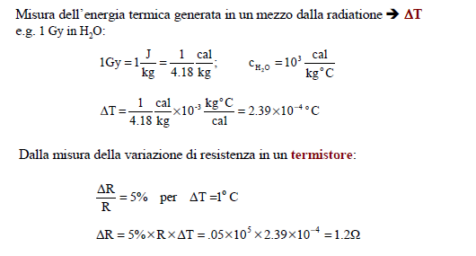
Metodo Calorimetrico
L’energia perduta dalla radiazione nel suo passaggio all’interno di un materiale è dissipata nei processi di eccitazione e ionizzazione seguiti da riassestamenti energetici con fenomeni di natura chimica e chimico-fisica. Il risultato è la produzione di energia termica che, nel caso sia trascurabile la perdita di energia per dissociazione dei legami chimici, è direttamente legata all’energia persa dalla radiazione e quindi alla dose assorbita.
Gli incrementi della temperatura indotti dalla radiazione sono molto piccoli:

Slide 14
Metodo Calorimetrico
L’energia è determinata a seconda del tipo di calorimetro con il:
metodo adiabatico, ossia misurando l’aumento di temperatura in un sistema isolato di cui è nota la capacità termica;
metodo isotermico (viene mantenuta una temperatura costante e viene misurato il calore rimosso)

Slide 15
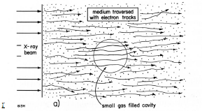
Il metodo ionometrico
La più ampia applicazione della teoria della cavità è quella che concerne l’uso di una camera a ionizzazione inserita all’interno di un fantoccio che simula le condizioni di irradiazione di un corpo reale.
Nella pratica vengono fatte misure basate sulla ionizzazione a cui si applicano fattori di correzione derivati dalla teoria di Bragg-Gray.: elettroni prodotti nel mezzo circostante la cavità (parete) ionizzano il gas (aria) e la carica liberata viene misurata:
Dove W_{g} è l’energia spesa in media per creare una coppia di ioni (quantità pressoché costante, nel gas tipicamente pari a circa 33 eV) dalla radiazione primaria nella massa m_{g} di gas g e n_{g} il numero di coppie create.

Slide 16
Il metodo ionometrico
Per la relazione di Bragg-Gray, la dose assorbita nel materiale in cui è immersa una cavità piccola che assorbe una dose D_{G},
Se il gas contenuto nella camera è equivalente al materiale all’esterno della cavità, il rapporto dei poteri frenanti massici mediato sullo spettro energetico dei secondari è 1.
Si distinguono camere a pareti spesse e a pareti sottili il cui uso dipende ovviamente dal materiale di cui si vuol calcolare la dose e dall’energia della radiazione.
Per fotoni di energia elevata le camere a pareti sottili sono le più indicate perché i secondari carichi messi in moto nel mezzo circostante possono raggiungere la cavità.
Per pareti spesse, la ionizzazione nel gas è dovuta ai secondari prodotti nelle pareti. È opportuno usare camere a pareti spesse equivalenti al mezzo in studio. Nel caso dei tessuti biologici, ci sono camere a tessuto equivalenti, le cui pareti sono realizzate con materiale avente composizione equivalente a quella del tessuto, così come il gas. Materiali equivalenti ai tessuti molli dell’organismo umano sono per esempio alcuni gel; per il tessuto osseo è spesso usato l’alluminio.

Slide 17
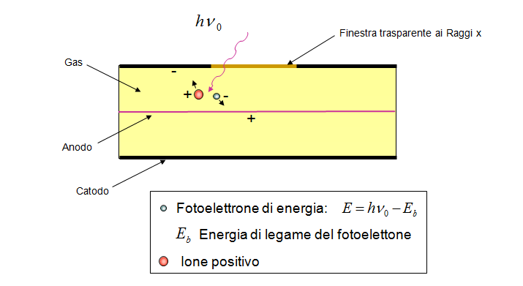
Rivelatori a Gas
Sfruttano la ionizzazione prodotta dal passaggio di un fotone o di una particella carica in una gas. Al passaggio della radiazione nel rivelatore il numero (n_{T}) di coppie ione-elettrone creato (sia direttamente che indirettamente) è proporzionale all’energia depositata nel dispositivo (ΔE): (Wi è l’energia media necessaria per produrre una coppia)
n_{t} = n_{p} + n_{s}
numero di coppie create è frutto contemporaneamente della ionizzazione primaria, prodotta direttamente dalla particella e della ionizzazione secondaria, dovuta sia agli elettroni secondari che essa mette in moto, sia ai fotoni emessi dagli atomi eccitati aventi energia sufficiente a ionizzare altri atomi.

Slide 18
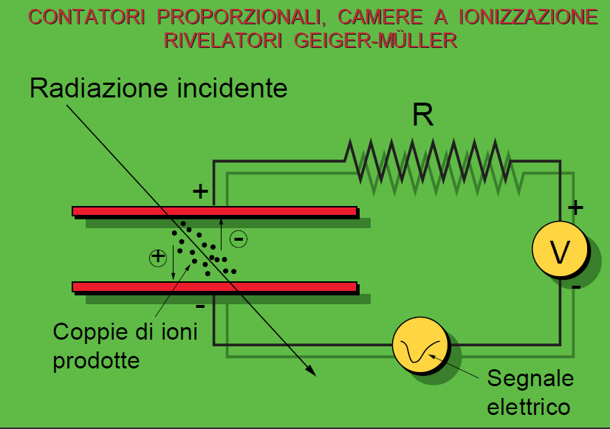
Rivelatori a Gas
In presenza di un campo elettrico gli elettroni sono accelerati verso l’anodo gli ioni verso il catodo. Fattori che determinano il funzionamento:
tensione tra gli elettrodi
geometria degli elettrodi
composizione e pressione del gas
pareti del rivelatore

Slide 19
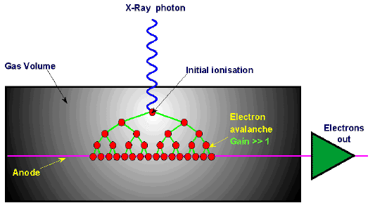
Rivelatori a Gas
Se il campo elettrico è sufficientemente intenso da far acquistare agli elettroni primari prodotti, energia cinetica sufficiente a ionizzare gli atomi del gas, si innesca un meccanismo di moltiplicazione a valanga.
Se n è il numero di elettroni iniziali prodotti in una data posizione x; dopo dx, l’aumento di elettroni dn:
Dove α=1/λ _{i} è coefficiente di Towsend (e λ_{i} il libero cammino medio per ionizzazione), caratteristico del gas.
-
+

Slide 20
Rivelatori a Gas
Se n₀ sono gli e⁻ prodotti dalla ionizzazione primaria alla distanza x₀ nel volume di gas, integrando la (1), il numero totale di elettroni dopo (d-x₀):
Si definisce fattore di moltiplicazione M del gas:
Numero di elettroni n raccolti dall’anodo
M = Fattore di amplificazione =
Numero di elettroni n₀ prodotti dal fotone

Slide 21
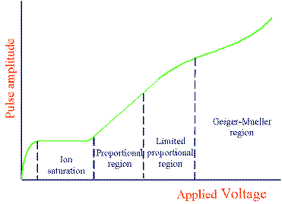
Rivelatori a Gas
Il segnale in uscita dipende dal potenziale applicato:
Regione A: a causa del processo di ricombinazione non tutte le cariche prodotte vengono raccolte; gli elettroni, essendo negativi sono attratti dall’anodo, mentre gli ioni positivi, migrano in direzione opposta verso il catodo. Durante il moto di deriva le cariche possono subire fenomeni di urto che provocano la neutralizzazione di una coppia elettrone – ione. Se una coppia si annichila prima di raggiungere gli elettrodi, minore è l’ampiezza del segnale ΔV. è quindi necessario applicare una tensione V₀ sufficientemente elevata per ridurre al minimo la probabilità di ricombinazione. ( V₀ ≥ 100 V/cm).
E
D
C
B
A

Slide 22
Rivelatori a Gas
Regione B di saturazione o di camera a ionizzazione, gli effetti della ricombinazione diventano trascurabili e la carica raccolta è tutta quella prodotta; un ulteriore aumento della V₀ non determina un corrispondente aumento dell’altezza dell’impulso, al contrario, esso si mantiene costante in un ampio intervallo di tensione applicata, nel quale il suo valore è esclusivamente funzione del numero di coppie primarie prodotte. Il range di tensione di alimentazione all’interno del quale il guadagno della camera si mantiene unitario, si estende da poche centinaia di Volt /cm, a qualche migliaio
E
D
C
B
A

Slide 23
Rivelatori a Gas
Regioni C e D: il campo elettrico è sufficientemente intenso da far acquistare agli elettroni primari prodotti energia cinetica sufficiente a ionizzare gli atomi del gas producendo, così, una moltiplicazione a valanga. La ionizzazione secondaria è ancora strettamente dipendente da quella primaria ed è in questa regione che lavorano i contatori proporzionali. Il segnale, maggiore che nella zona di raccolta, è proporzionale all’energia rilasciata dalla particella, secondo un fattore detto, appunto, di moltiplicazione.
E
Regione E, di Geiger-Muller, la carica raccolta non è più proporzionale alla ionizzazione primaria. tutto il volume sensibile viene interessato dalla ionizzazione secondaria, ed i segnali non sono distinguibili l’uno dall’altro, risultando quindi saturati.
D
C
B
A

Slide 25
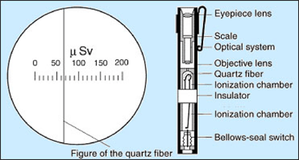
Penne dosimetriche individuali
Essi sono costituiti sostanzialmente da un condensatore che funge anche da camera a ionizzazione, e che viene caricato tramite un generatore di alta tensione.
Il passaggio di radiazioni ionizzanti nella parte attiva della camera a ionizzazione provoca la formazione di cariche ioniche che attratte dal campo del condensatore carico, migrano verso le sue piastre determinandone il graduale scaricamento. L’entità dello scaricamento è dunque proporzionale alla quantità totale integrata di radiazioni che ha interessato lo strumento a partire dal suo caricamento.
La lettura viene effettuata tramite un sistema a microscopio ottico che traguarda un indice costituito da una fibra di quarzo sullo sfondo di un reticolo graduato, solitamente già tarato in unità di dose assorbita equivalente (μSv);

Slide 26
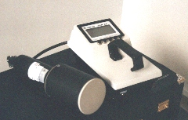
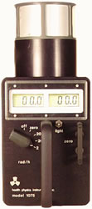
Esempi di Camere ad ionizzazione
Usata per misure di dose e di esposizione
Un volume sensibile di gas di 1lit esposto a 1μGy/h produce
ca. 10⁻¹⁴ A (10⁵ ioni/s)
→ elettronica di amplificazione

Slide 27
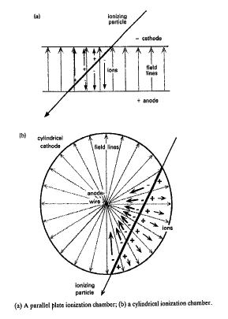
Contatori Proporzionali
Tipicamente hanno una geometria cilindrica costituita da un conduttore cilindro cavo, che funge da catodo, al cui interno è contenuto un filo conduttore, mantenuto ad un potenziale +V₀ rispetto al cilindro. Il campo elettrico radiale, che si viene a formare all'interno del rivelatore, ha un modulo pari a:
dove r è la distanza radiale dal filo conduttore, b è il raggio interno del cilindro e a il raggio del filo conduttore.

Slide 28
Contatori Proporzionali
Miscela di gas:
argon (per il basso costo ed l’alta ionizzazione specifica) +
gas poliatomici come isobutano (elevato coefficiente di assorbimento per luce UV) e gas elettronegativi (freon).
Tempi di raccolta degli elettroni: ∼ 0.1 ÷ 0.2 ms

Slide 29
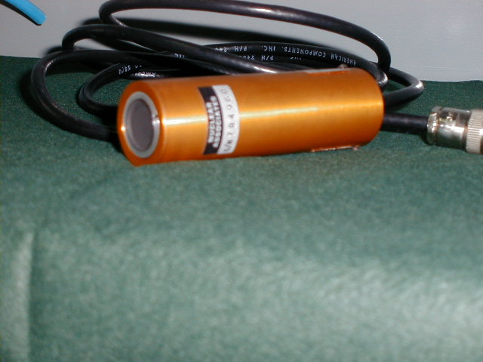
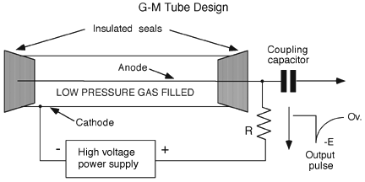
Contatori Geiger Muller
Uno stesso elettrone può dar luogo a più moltiplicazioni a valanga. Gli stessi ioni acquistano sufficiente energia da produrre radiazione U.V. nell’impatto con il catodo.
Quando gli elettroni urtano contro l’anodo causano l’emissione di raggi X di bassa energia ed elettroni secondari. Questi danno vita a loro volta a nuove valanghe.
Perdita di proporzionalità fra segnale d’uscita e flusso di fotoni in ingresso.
Gli impulsi in uscita hanno essenzialmente la stessa ampiezza, circa mille volte più intensi che nella regione proporzionale (1V contro 1 mV).
Tempo morto ∼ 200 ms

Slide 30
Contatori Geiger Muller
L'ampiezza dell'impulso in uscita non è più una misura della ionizzazione primaria: il contatore Geiger può essere utilizzato come contatore di radiazione e non per misure di dosimetria.
Si ottiene la massima sensibilità: anche radiazioni di intensità molto bassa producono segnali osservabili.
Contatori per raggi β una parte del tubo viene provvista di una finestra di mica (materiale a bassa densità).
Contatori per raggi γ: funzionano per ionizzazione degli elettroni estratti prodotti dall’interazione sulle pareti

Slide 31
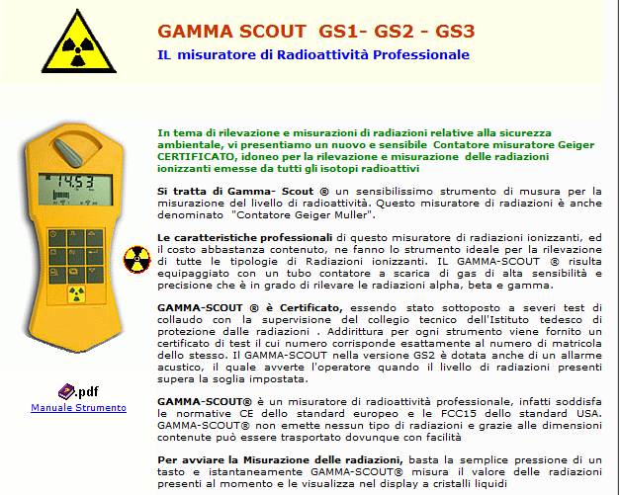

Slide 32
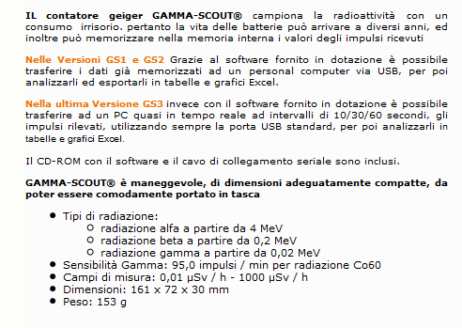

Slide 33
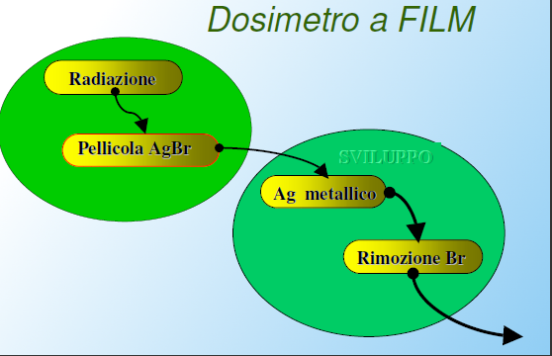
Emulsioni fotografiche
Sfrutta l’annerimento della pellicola.
Sono costituite da uno strato di gelatina nel quale sono sospesi piccoli grani di AgBr depositati su un supporto di acetato di cellulosa. Lo spessore complessivo varia da pochi a qualche centinaio mm.
Quando viene ceduta energia (pochi eV) ad un grano di AgBr si forma una “immagine latente” costituita da microscopici agglomerati di argento metallico. Lo sviluppo fotografico trasforma i cristalli eccitati dal passaggio della particella in sfere di argento metallico, e rimuove il bromuro di argento non ionizzato. I grani di argento, non visibili ad occhio nudo, sono pienamente riflettenti e appaiono come minuscoli punti neri sullo sfondo bianco della luce trasmessa.

Slide 34
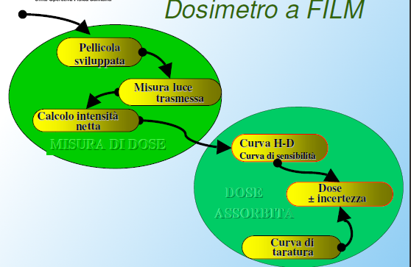
Emulsioni fotografiche
L’annerimento di un punto di una lastra si misura inviando un fascio di luce collimato di intensità I₀ e determinando l’intensità I che passa attraverso la lastra senza essere assorbita. Si definisce densità ottica:
Il valore di d₀ dipende dall’energia ceduta dalla particelle ionizzanti in quel punto e può essere messa in relazione con le grandezze dosimetriche. Si riescono a determinare equivalenti di dose da pochi mSv a qualche Sv.

Slide 35
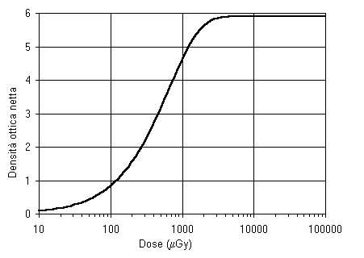
Emulsioni fotografiche
Si ottiene la misura della dose “integrale” assorbita dalla pellicola
durante l’intero periodo di esposizione

Slide 36
Emulsioni fotografiche
Vantaggi:
La risposta è indipendente dall’intensità della radiazione
range di misura: da qualche decimo di mSv ai Sv.
Regressione dell’informazione 20-30 % al mese.
La lettura può essere ripetuta in qualsiasi momento.
Svantaggi
La curva di risposta n funzione dell’energia non è piatta (assorbimento per effetto fotoelettrico)

Slide 37
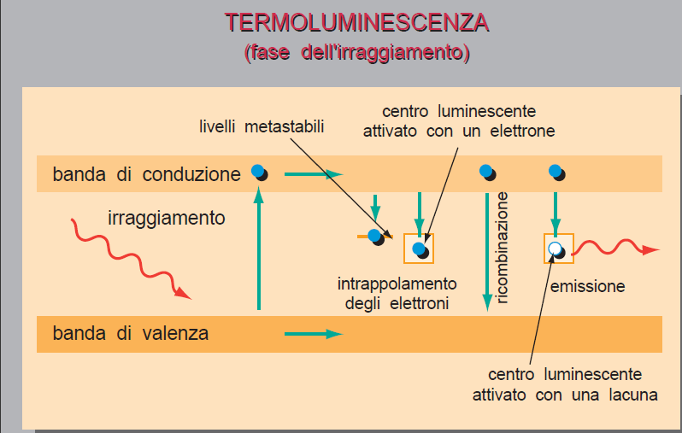
Il metodo della termoluminescenza
Materiali isolanti (CaF2, LiF, BeO) precedentemente irradiati emettono luce a seguito di riscaldamento. L’intensità della luce emessa è proporzionale alla dose assorbita.
Livelli energetici intermedi dovuti ad impurità ed imperfezioni del cristallo
Per ionizzazione gli elettroni hanno energia sufficiente per passare dalla BV alla BC.
Gli elettroni ritornano nella BV emettendo luce oppure possono occupare un livello intermedio e poi in quella di conduzione.

Slide 38
Il metodo della termoluminescenza
. Il processo di svuotamento viene accelerato riscaldando il cristallo.

Slide 39
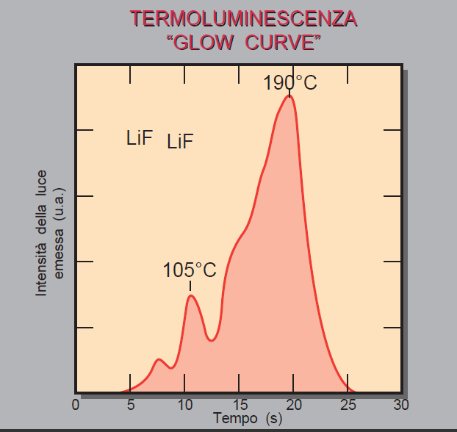
Il metodo della termoluminescenza
Durante il riscaldamento l’intensità della luce emessa cresce con la temperatura fino a raggiungere il massimo quando tutte le trappole sono svuotate. La posizione di ciascun picco dipende dal salto energetico tra la trappola e la BC oltre che dalla velocità di riscaldamento. L’area dei picchi è proporzionale alla dose.
La luce emessa viene raccolta con un fotomoltiplicatore.

Slide 40
. Caratteristiche principali (es. il BeO):
- Dopo l’irraggiamento e la lettura, prima di essere riutilizzato il materiale deve essere sottoposto ad un procedimento di azzeramento (esempio 15’ a 300C) .
- Regressione dell’informazione nel tempo (8 % in 2 mesi).
La dipendenza dall’energia della risposta può non essere uniforme a causa del picco fotoelettrico (alle basse energie), tanto più evidente quanto maggiore è il Num.Atomico.
Vantaggi:
- dimensioni ridotte: facilmente inseriti in contenitori a forma di anello o bracciale, comodamente indossati dai lavoratori.
- ampio intervallo di dosi (10⁻⁴-1 Gy)
- indipendenza della risposta dal rateo di dose
- facilità di manipolazione

Slide 41
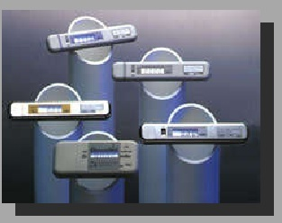
Dosimetria personale: irradiazione esterna
Devono essere
SEMPRE
portati al seguito
Una volta letti, costituiscono un documento
Stabile ed archiviabile della dose ricevuta
Principali caratteristiche:
Leggeri, comodi da indossare ed economici
Ampio intervallo di misura (0.1 mSv a 10 Sv)
Risposta in funzione dell’energia quando più piatta possibile
Risposta isotropa ed indipendente dal rateo di dose (fino a 10 Sv/s-1)
Eventuali guasti dovrebbero provocare la perdita dell’informazione piuttosto che una valutazione errata

Slide 43
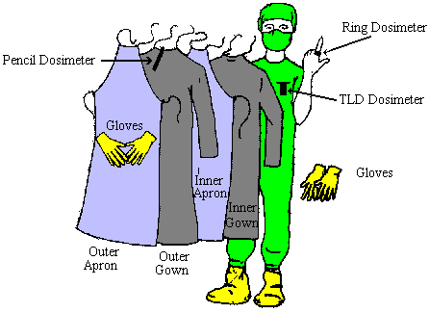
Dispositivi di protezione e monitoraggio individuali

Slide 44
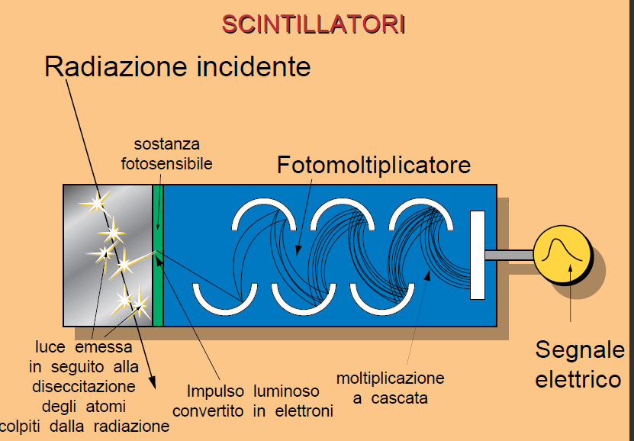
Scintillatori
Si chiamano scintillatori i materiali che emettono luce in tempi brevi (si parla di fluorescenza, nel caso di riemissione immediata < 10ns, fosforescenza, nel caso di riemissione ritardata, dal μs all’ora.) in quantità proporzionale all’energia liberata da una particella ionizzante.
La funzione di uno scintillatore è duplice:
Emettere luce (luminescenza)
Trasmetterla al rivelatore di fotoni (e.g. fotomoltiplicatore)
→ Passaggio di radiazione attraverso materiale scintillante
eccitazione di atomi e molecole del materiale
emissione di luce
raccolta e trasmessa (direttamente o via una guida di luce) ad un fotomoltiplicatore (PMT)
→ convertita in una corrente elettrica → analizzata da un sistema elettronico

Slide 45
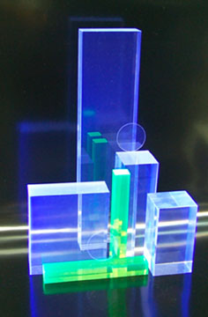
Scintillatori
Principali caratteristiche di un materiale scintillante:
alta efficienza per convertire l’energia di eccitazione in fluorescenza
trasparenza alla luce di fluorescenza in modo da poterla trasmettere
emissione luminosa in regione di frequenza sovrapposta a quella di sensibilità del PMT
una costante di tempo di decadimento τ breve
Scintillatori organici (poca luce, ma veloci)
Scintillatori inorganici (molta luce, ma generalmente lenti)

Slide 46
Scintillatori inorganici
Quando una particella entra in un cristallo possono accadere 2 processi:
si eccita un elettrone dalla banda di valenza in quella di conduzione, creando così un elettrone ed una lacuna liberi. (ionizzazione)
si crea un eccitone spostando un elettrone dalla banda di valenza in quella degli eccitoni (posta appena al di sotto della banda di conduzione). In questo caso elettrone e lacuna rimangono legati, ma possono muoversi liberamente (in coppia) nel cristallo.(eccitazione)
Se il cristallo contiene delle impurità (sono necessarie), si possono creare localmente dei livelli elettronici nella banda delle energie proibite. Gli atomi di impurità sono chiamati centri attivatori.

Slide 47
Scintillatori inorganici
I portatori di carica sono in moto attraverso il reticolo fino a che incontrano un centro attivatore A
→ trasformazione in centro attivatore eccitato A* che in seguito si ritrasforma in A con emissione di luce
tempo di decadimento della luce di scintillazione è dato da quello della transizione A* → A e dipende dalla temperatura
Svantaggio: igroscopicità → necessità di contenitore protettivo
Scintillatore inorganico più utilizzato: NaI dograto con Tallio (Tl)

Slide 48
Guide di luce
Sistema di trasporto della luce di scintillazione verso il PMT
Materiale plastico (plexiglass) opportunamente sagomato in modo da adattare la superficie di uscita dello scintillatore con quella d’ingresso del PMT → solo una frazione r della luce prodotta raggiunge il PMT
area PMT
f
r =
F
area scintillatore

Slide 49
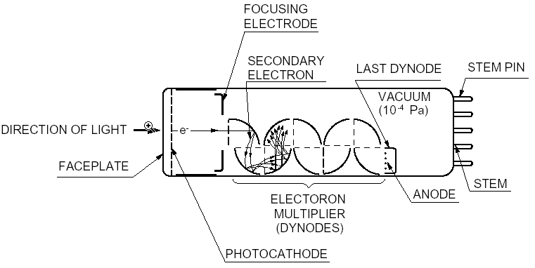
Fotomoltiplicatore
Tubo elettronico che converte la luce in corrente elettrica misurabile
tragitto catodo – anodo richiede circa 40 ns
catodo di materiale fotosensibile (converte fotoni in elettroni): fotone colpisce catodo → emissione, per effetto fotoelettrico, di e⁻ che, causa la tensione applicata, è accelerato ed indirizzato verso il primo dinodo;
sistema di raccolta degli elettroni
moltiplicatore di elettroni (sistema di dinodi): → emissione di e⁻ secondari che sono accelerati ed indirizzati verso dinodo successivo. → formazione di cascata di e⁻ attraverso i dinodi
anodo di raccolta per la produzione del segnale finale
tensione (HV) è applicata al sistema catodo - dinodi - anodo tramite un partitore in modo da avere una d.d.p. a scala lungo la struttura
49

Slide 50
Scintillatori
Lo scintillatore può fornire molte informazioni fra cui:
Sensibile all’energia ( ~ lineare ed il PM è lineare)
➔ il segnale di uscita è proporzionale all’energia di eccitazione.(misure di DOSE)
➔ può essere usato come spettrometro di energia
Risposta temporale rapida
➔ misura di tempi (tempo di volo, trigger, etc.)
Discriminazione fra varie particelle, studiando la forma dell’impulso di uscita. Con alcuni tipi di scintillatore è possibile distinguere fra le varie particelle, analizzando la forma dell’impulso di uscita. Questo a causa di diversi meccanismi di eccitazione per particelle con diverso potere ionizzante (α, n, γ, etc.)

Slide 51
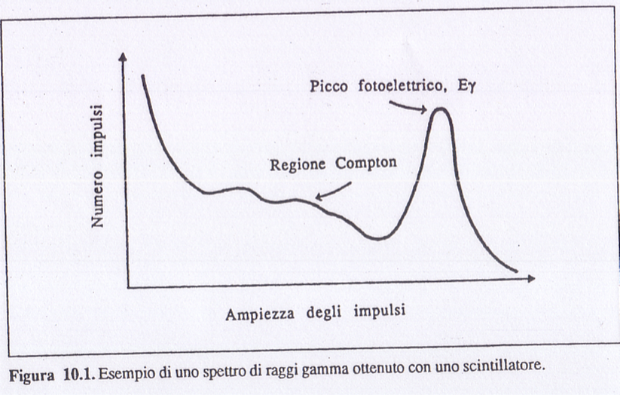
Spettrometria X o γ
Uno rivelatore la cui risposta sia proporzionale all’energia ceduta dalla radiazione incidente e dall’elettronica associata è adatto a misure di spettromentria.
L’analisi degli spettri ottenuti non è mai semplice: anche nel caso di fotoni di una sola energia E_{g} lo spettro di ampiezza si compone di un fondo continuo dovuto all’effetto Compton e di un picco in cui tutta l’energia dei gamma è assorbita nel cristallo (fotoelettrico o coppie)

Slide 52
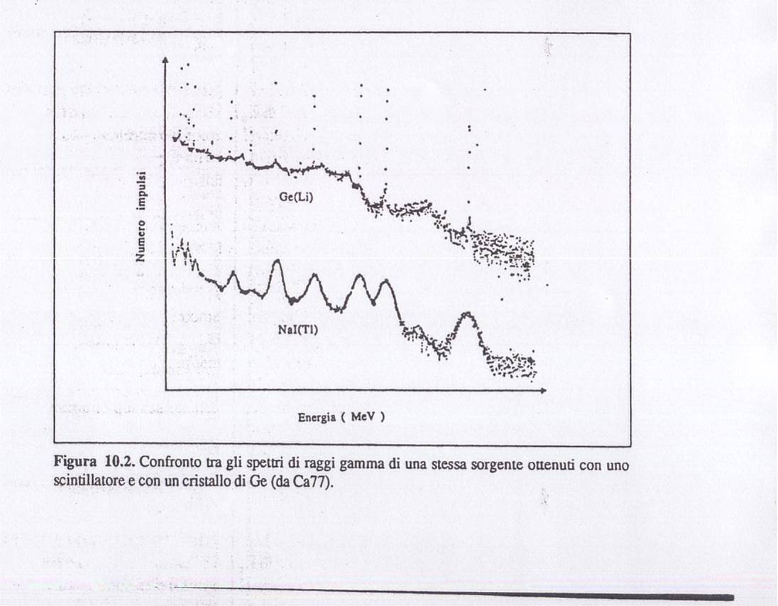
Spettrometria X o γ
Cristalli a semiconduttore Ge(Li) o Si(Li)
piccole quantità di ioni di litio vengono introdotte in un cristallo di Ge o Si. L’energia necessaria per creare una coppia elettrone lacuna è 2.94 eV nel Ge e 3.5 eV nel Si.
Confronto tra gli spettri di raggi gamma di una stessa sorgente ottenuti con uno scintillatore NaI (Tl) ed un cristallo Ge(Li) avente una risoluzione in energia L_{h/2}= 2 keV (si misura dalla larghezza a mezza altezza del picco)
I semiconduttori consentono una risoluzione in energia nettamente superiore

Slide 53
Dosimetria personale: irradiazione interna
La misura delle dose ricevuta dai vari organi a seguito di contaminazione interna non può essere effettuata per via diretta
si risale al calcolo della dose impegnata dalla misura di attività depositata.
Metodo indiretto: analisi di campioni biologici (urina, feci, etc..). Si frutta la precisa relazione tra quantità di radionuclidi inalate o ingerite, depositate e il rateo di eliminazione.
Svantaggi: la sensibilità del metodo non consente di determinare livelli di attività modesti. Metodo costoso e richiede l’azione di più specialisti.
Metodo diretto (per gamma o beta emettitori)
Whole body counter: uno o più contatori a scintillazione sono collocati sull’individuo da esaminare, si ottiene lo spettro dei radionuclidi presenti.

Slide 54
Misura dell’esposizione
L’esposizione viene usata per fornire una descrizione quantitativa in termini dosimetrici dei campi di radiazione fotonica.
Misura della ionizzazione per unità di massa prodotta da tutti gli elettroni originati un certo volume di aria.
In condizione di equilibrio di particelle cariche dalla misura dell’esposizione possiamo risalire alla dose.
Camere ad aria libera per fotoni di energia fino a 400 keV
Camere a cavità 400 keV < energie < 3 MeV

Slide 55
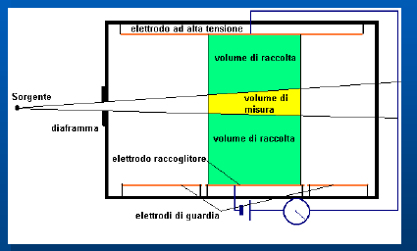
Camera ad aria libera
È una camera ad elettrodi piani e paralleli, uno connesso all’alta tensione e l’altro a massa tramite un elettrometro. Gli elettrodi di guardia definiscono il volume di raccolta. I fotoni entrano nel volume sensibile attraverso un collimatore.
La NECESSARIA condizione d’equilibrio di particelle cariche è verificata se il volume sensibile dista dagli elettrodi e dal collimatore di una quantità maggiore del percorso massimo degli elettroni secondari messi in moto. L’energia trasferita al suo esterno da e- prodotti al suo interno è compensata da quella trasferita al suo interno da e- prodotti al suo esterno.

Slide 56
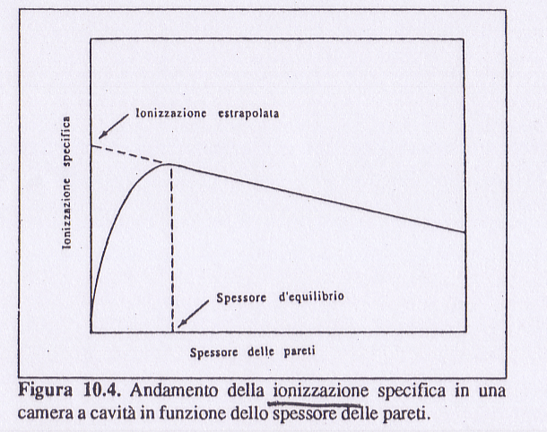
Camere a cavità aria-equivalenti
Le pareti sono di spessore tale da assicurare che tutta la ionizzazione prodotta nell’aria contenuta nella cavità sia originata da elettroni prodotti in tali pareti.
Andamento della ionizzazione specifica in funzione dello spessore delle pareti:
Spessore di equilibrio
Ionizzazione estrapolata: per tener conto dell’attenuazione dei fotoni primari nelle pareti.
Aumenta il numero dei secondari messi in moto che raggiungono il gas ionizzandolo
Attenuazione del fascio primario

